Slide 1

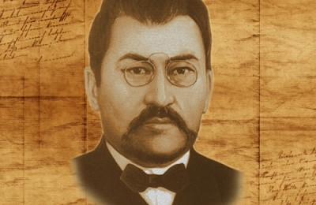
Тема: «Ахмет Байтурсынов – поэт, ученый, публицист».
Круглый стол
посвященный
150-летию
А.Байтурсынова

Slide 2
Цель урока: объяснение новой темы.
Вы узнаете: о деятельности А.Байтурсынова как основоположника казахской лингвистики, общественного деятеля.
Вы сможете:определять вклад А.Байтурсынова в общественно политическую жизнь и казахскую письменность;
оценивать деятельность А.Байтурсынова как основоположника казахской лингвистики, общественного деятеля.

Slide 3
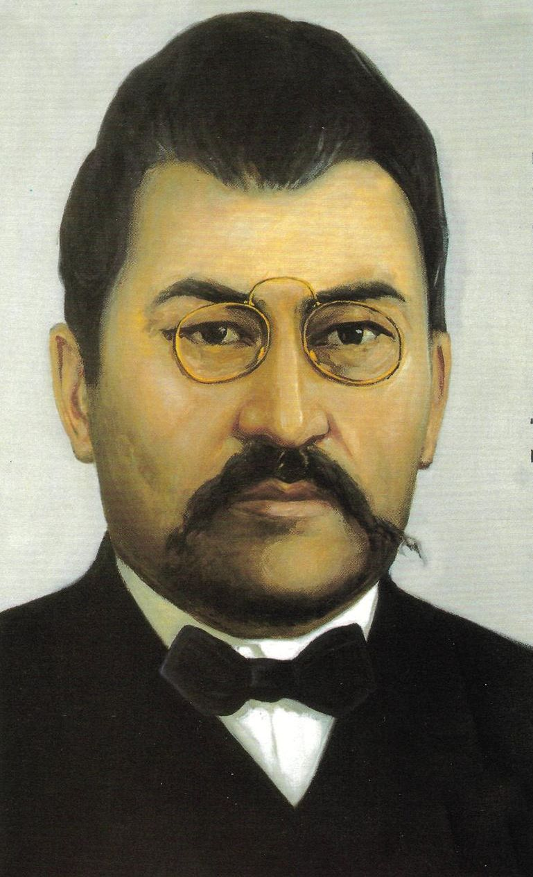
Ахмет Байтурсынов — казахский общественный и государственный деятель, член Коммунистической партии большевиков (ВКП б) (репрессирован в 1937 году), просветитель, учёный-лингвист, литературовед, тюрколог, переводчик.
Байтурсынов был блестящим литератором, педагогом, лингвистом. Он реформировал казахское письмо на основе арабской графики, дав возможность пользоваться ею миллионам казахов, живущих за границей. В 1912 году Ахмет Байтурсынов исключил все чисто арабские буквы, не используемые в казахском языке, и добавил буквы, специфические для казахского языка. Новый алфавит, получивший название «Жаңа Емле» («Новая орфография»), до сих пор применяется казахами, живущими в Китае, Афганистане, Иране.
Разработал основы казахского и научную терминологию для определения казахской грамматики.
Расстрелян в период Большого террора, реабилитирован посмертно.

Slide 4
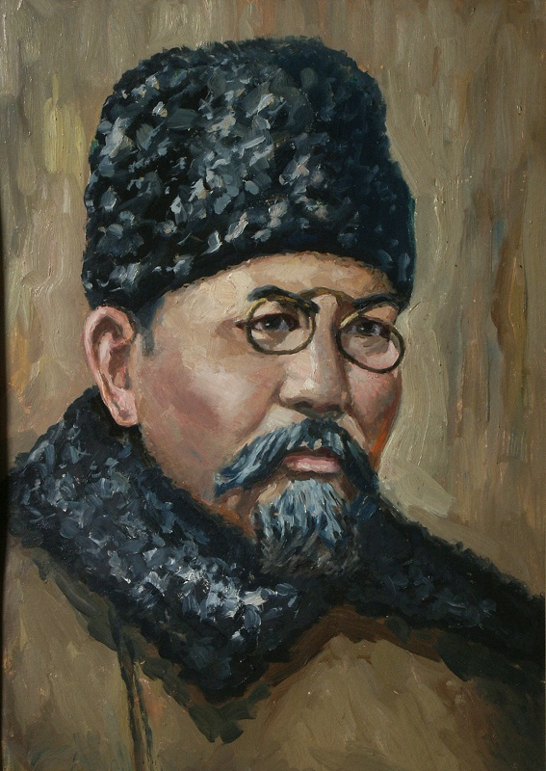
Задание№1
Обсуждение класса по цитате.
Он "отвергал насилие как в жизни, так и в политике". "Его путь - достижение справедливости через знания и разум".
•Про кого говорится в цитате?
Если посмотреть на жизнь образованных наций – там совсем другие смыслы, задачи и цели. Они не собирают, как мы, огромные толпы людей ради веселья, только чтобы поесть мяса и выпить кумыс. У них все делается ради блага народа.
Народ с высокой культурой всегда побеждает народ с культурой низкой, независимо от его численности: у кого больше, у кого меньше. Это ясно и неоспоримо так же, как свет луны ночью и сияние солнца днем.
• Какую информацию предоставляет цитата
• Какова ценность цитаты?
• Каково научное наследие Ахмета Байтурсынова?

Slide 5
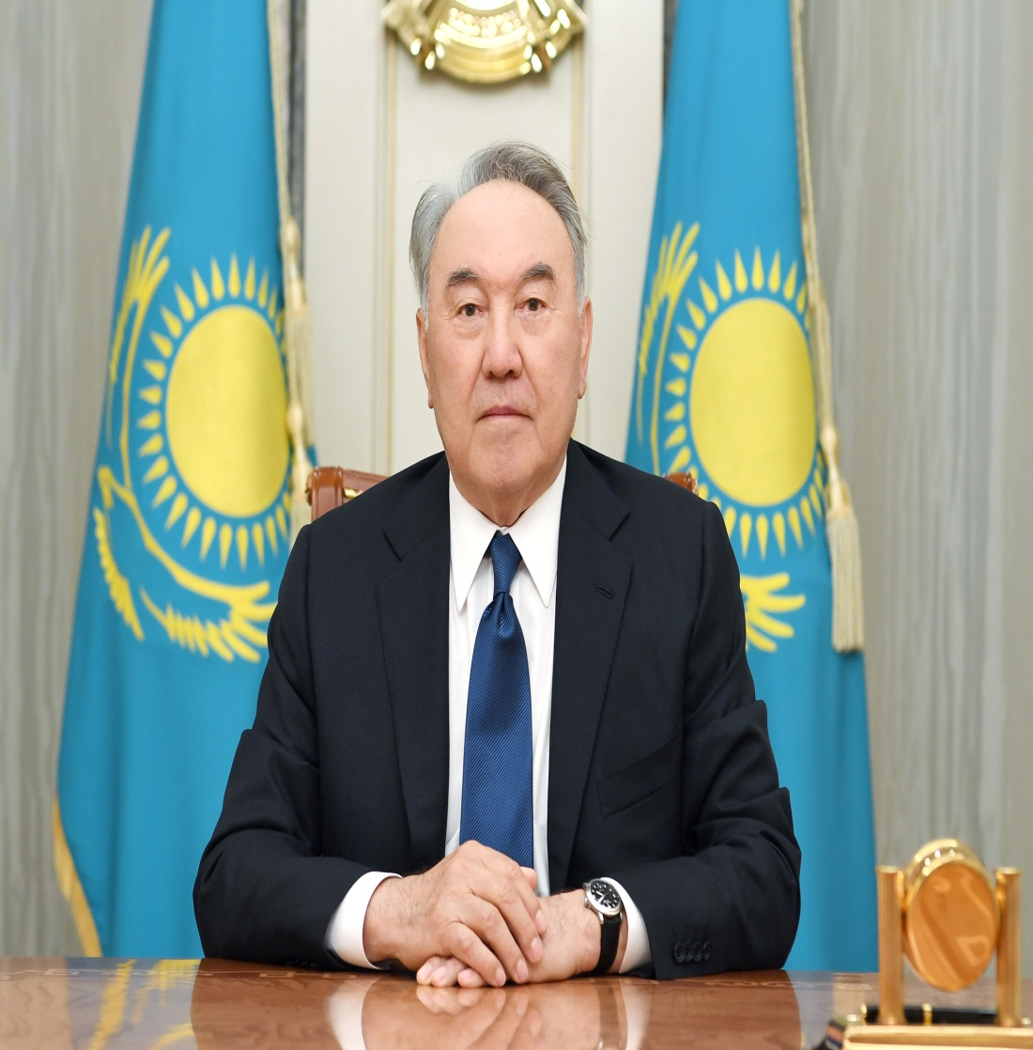
Проблемный вопрос: Почему Елбасы Н.А. Назарбаев назвал А.Байтурсынова Учителем нации?

Slide 6

В 1895—1909 гг. работал учителем в русско-казахских школах гг. Актобе и Костанай, заведовал городским училищем в Каркаралы. Политическая деятельность А.Байтурсынова начинается с 1905 г. Он один из авторов Каркаралинской петиции, под которой подписались 14500 человек. В ней поднимались вопросы местного управления, суда; изменения системы народного образования; свободы совести и вероисповедания; выпуска газет, открытия типографий; принятия новых законов. 1 июля 1909 г. А.Байтурсынов арестован и посажен в Семипалатинскую тюрьму по обвинению в распространении идеи автономного самоуправления, разжигании национальной вражды между русскими и казахами. Царскими властями принимается решение о его выселении из Казахстана. С 9 марта 1910 г. вплоть до конца 1917 г. он живет в Оренбурге. Вместе с А.Бокейхановым, М.Дулатовым А.Байтурсынов издавал первую общенациональную газету “Қазақ”, которая выступала против передачи русским крестьянам-переселенцам лучших земель, предостерегла от поспешного перехода кочевых аулов к оседлости, знакомила с методами ведения земледелия и животноводства, призывала к единению народа и активной политической борьбе, повышению грамотности и культурного уровня.

Slide 7
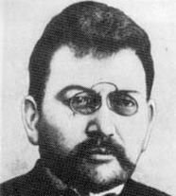
В «Письме к матери», написанном в 1909 году из Семипалатинской тюрьмы, А. Байтурсынов об этих событиях пишет так: Сердце моё, сражённое в 13 лет, сохранило неизлечимую рану и глубокий след. Ахмет обучался грамоте у аульного муллы. А.Байтурсунов, с большими трудностями и лишениями окончив курс Тургайского училища, в 1891 году задумывает попасть в Оренбург для продолжения образования. Как Ломоносов, А.Байтурсунов со случайными попутчиками добирается до Оренбурга и поступает в киргизскую учительскую школу. Четырехлетнее пребывание в Оренбурге и ежегодное возвращение на каникулы в Тургайский уезд и обратная езда в Оренбург проходят для него в крайне затруднительных обстоятельствах, сопряженных с большой материальной нуждой, однако настойчивая натура А.Байтурсунова переносит встречавшиеся лишения и, перебиваясь "с хлеба на воду", в 1895 году он кончает курс учительской школы.

Slide 8
28 января 2021 года исполняется 148 лет со дня рождения государственного деятеля, ученого, просветителя, поэта, публициста, реформатора национальной письменности, основоположника казахской лингвистики и литературоведения – Ахмета Байтурсынова.
В 1998 торжественно отмечалось 125-летие со дня рождения А.Байтурсынова.
Интересные сведения можно почерпнуть из фондов Личного архива и Личной Библиотеки Елбасы.
«...Сегодняшний день особый, мы отдаем дань глубокого уважения и памяти нашему учителю, мечтавшему о счастье своего народа. Мы все – ученики великого наставника Ахмета Байтурсынова. Главное, чему он учил и учит – умение быть человеком, гражданином, единым народом...», – отметил Президент Республики Казахстан Н.А. Назарбаев .

Slide 9
Задание 2: Используя содержание текста, приведите 3 аргумента в пользу вклада А. Байтурсынова в казахскую письменность и общественно-политическую жизнь. Делают свои собственные выводы.
Вклад в казахскую письменность и основы языка | Вклад общественно-политическую жизнь
1. 2. 3. | 1. 2. 3.
Каждый самостоятельно делает вывод:
.

Slide 10
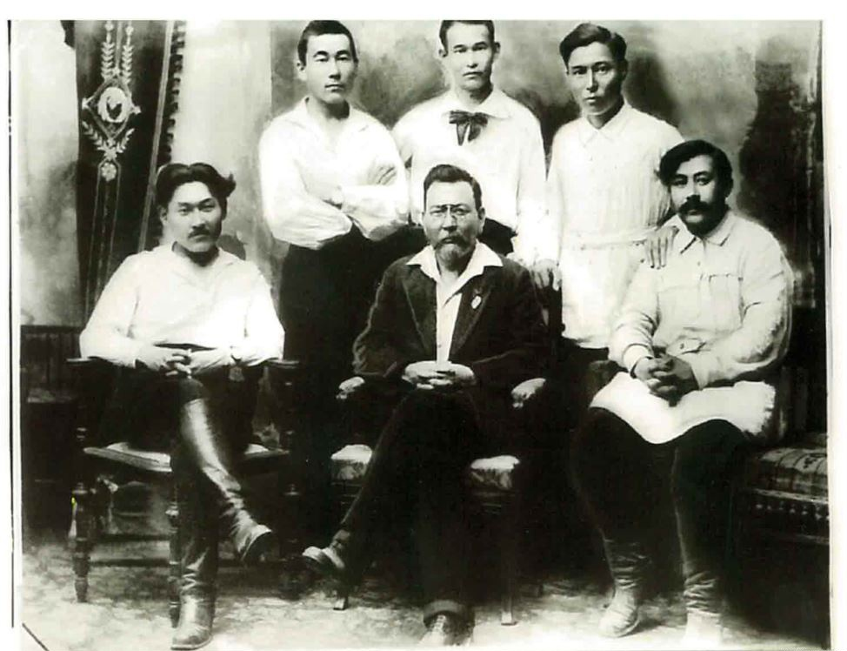
Задание№3
Используя предоставленную информацию, докажите, что А.Байтурсынов является «учителем нации» при помощи приема «ПОПС-формула».
• Позиция (в чем заключается ваша позиция) Я считаю так, ....
• Обоснование (на чем обосновывается довод в поддержку вашей позиции)
потому что, ……
• Пример (факты иллюстрирующие ваш довод) …. Я могу доказать это на следующем примере ....
• Следствие (вывод, что надо сделать, призыв к действию) ….. исходя из этого, я делаю вывод о том, что…

Slide 11
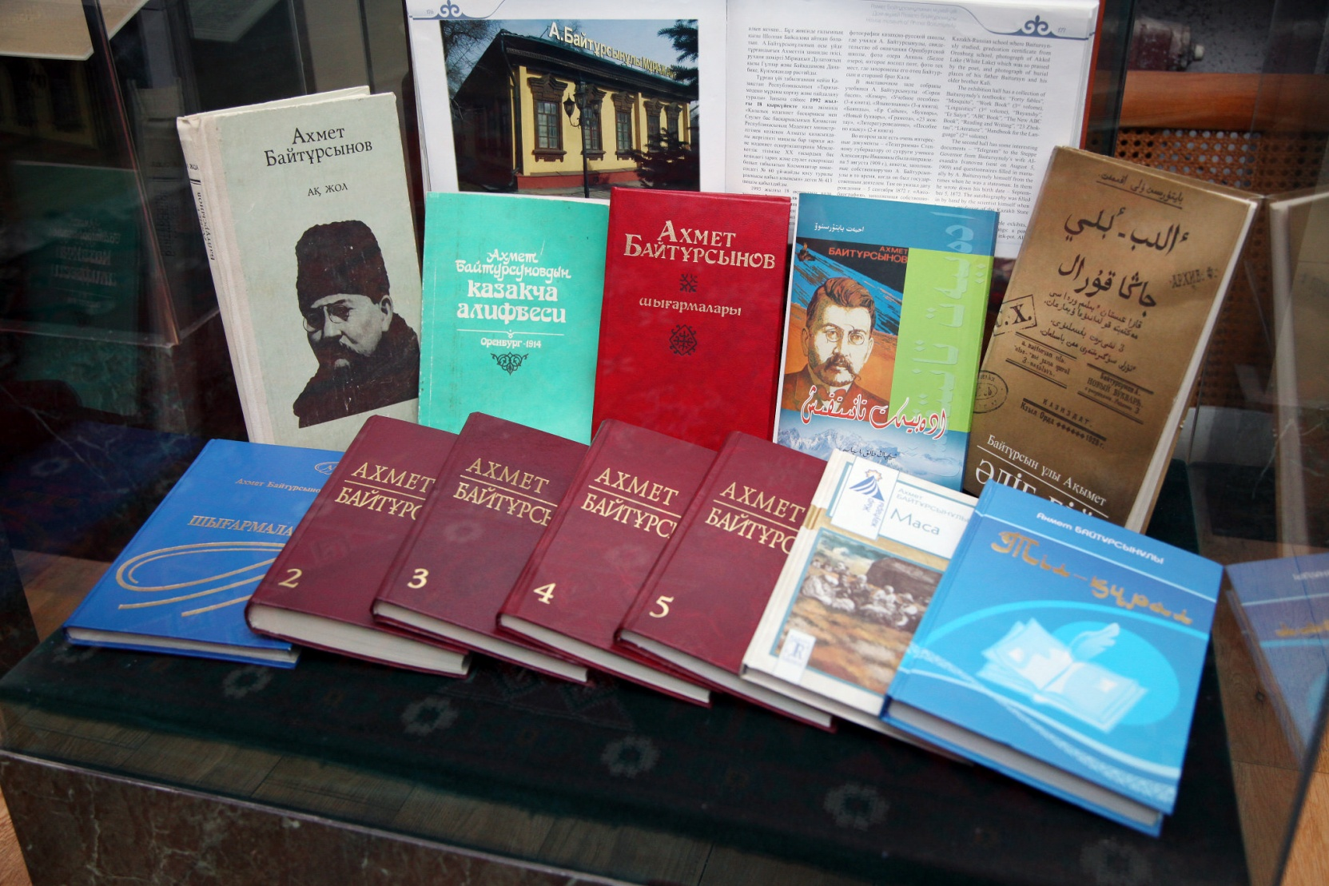
Первая книга Байтурсынова “Қырық мысал” (“Сорок басен”) вышла в 1909. В ней автор бичует колонизаторскую политику России, произвол, насилие властей. Взяв за основу традиционные сюжеты басен Крылова и Абая, создал ряд оригинальных произведений, в которых жанр басни обрел национальные черты.
Гражданская идея-мечта Байтурсынова выражена в книге “Маса” (“Комар”, 1911) — приобщать народ к знаниям и трудолюбию, способствовать развитию искусства, повышению культуры. Поэт призывает избавиться от невежества, равнодушия и халатности. Продолжая и развивая просветительские и критические традиции Абая.Байтурсынов поднял казахскую литературу на новый уровень.

Slide 12
Статья “Главный казахский поэт” — одна из первых исследовательских работ Байтурсынова в области национального литературоведения. В ней рассматриваются историческая миссия Абая, самобытность и духовное богатство наследия поэта, раскрывается значение его произведений.
“Әдебиет танытқыш” (1926) — первый фундамент научно-теоретического труда на казахском языке, в котором дано точное определение истории, теории и критики литературы, методологии, приведена в систему казахская литературоведческая наука.
Байтурсынов изучал литературное наследие, устное народное творчество и издал отдельную книгу, куда вошли оригинальное художественное произведение — сказание “Ер Сайын” (1923) и сборник “23 жоқтау” (плачи, поминальные обрядовые песни) (1926).

Slide 13
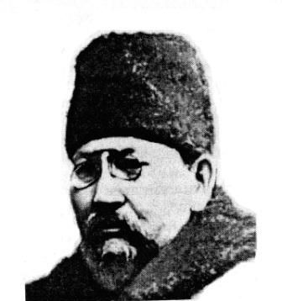
Байтурсынов — основоположник казахской профессиональной журналистики.
“Оқу құралы” (“Учебное пособие”, 1912) — один из первых букварей, написанных на казахском языке; до 1925 несколько раз переиздавался.
“Тiл — құрал” — первое учебное пособие по казахскому языку, в котором дано определение лингвистическим понятиям, а также исследована и систематизирована языковая структура. Состоит из следующих частей: Морфология (1914), Фонетика (1915), Синтаксис (1916).
Байтурсынов сформулировал грамматическую терминологию: имя существительное, глагол, местоимение, междометие, наречие, подлежащее, сказуемое, обстоятельство, служебные слова, часть речи, предложение, сложное предложение, обращение и другие.
Байтурсыновым также написано практическое руководство для учителей “Тiл жұмсар” и учебное пособие “Баяншы”.

Slide 14
Подведение итога урока словами М.Ауэзова.
«Мы могли бы забыть, да вот история не может допустить забвения Ахмета за дела и преданность выбранному политическому пути; за то, что сделала газета «Қазақ» казахам, плакавшим кровавыми слезами в 1916 году; за открытие казахских школ; за предельное внимание к родному языку; за литературное наследие: «Сорок басен», «Маса». Это знают все люди. С этим никто не спорит. Ахмета один из тех людей, чей вклад в дело казахского общества неоценим. Один из плодов его деятельности – идущая за ним молодежь, которая идет в открытые им школы. Молодая казахская литература считает его своим основателем. Перо Ахмета сыграло свою целительную роль».

Slide 15
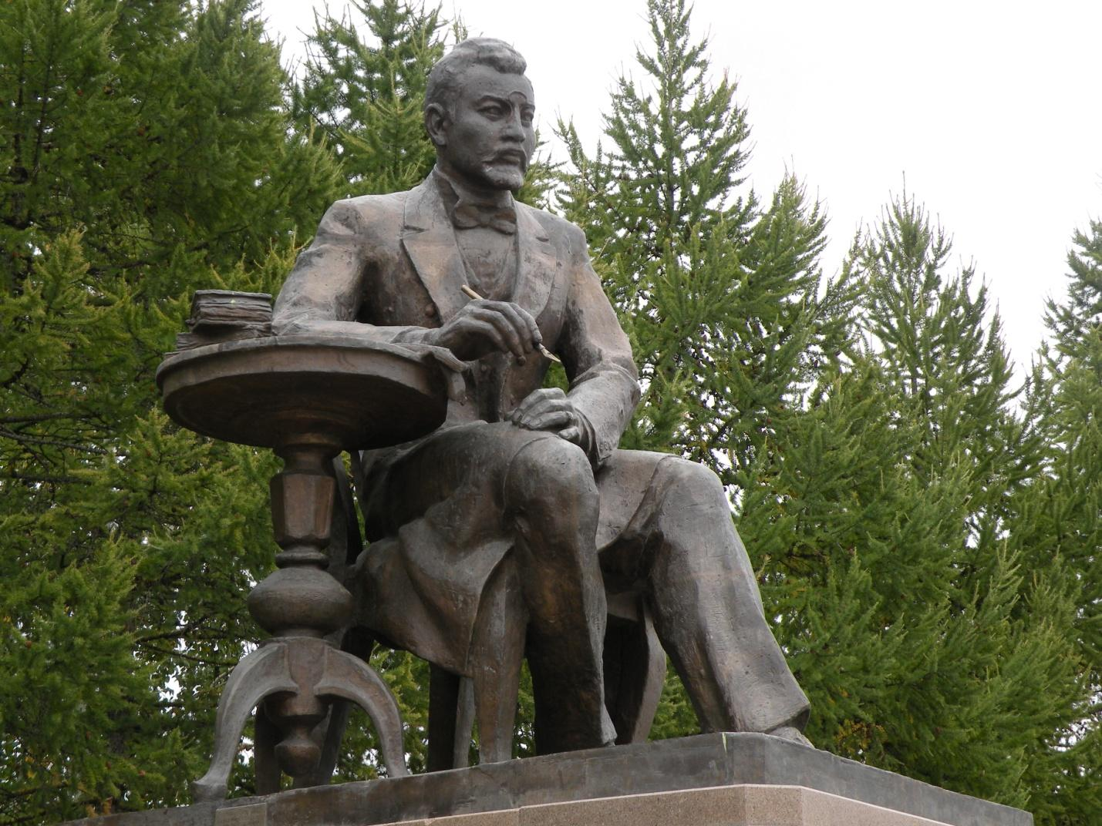
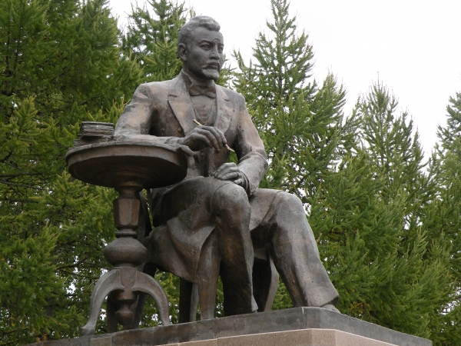
Памятник Ахмету Байтурсынову в городе Костанае.

Slide 16
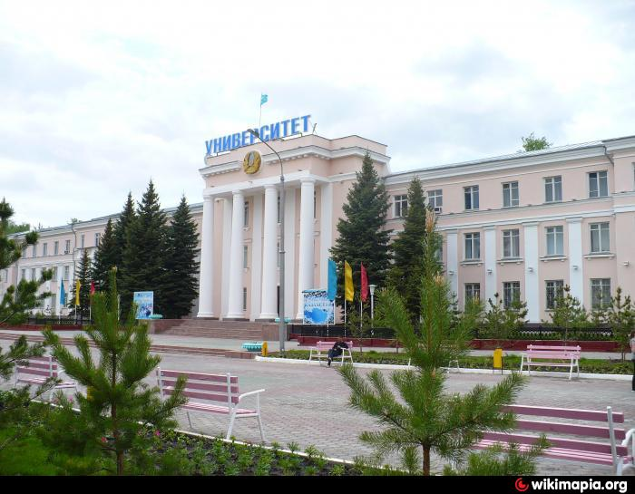
Костанайский Государственный университет им. А. Байтурсынова

Slide 17
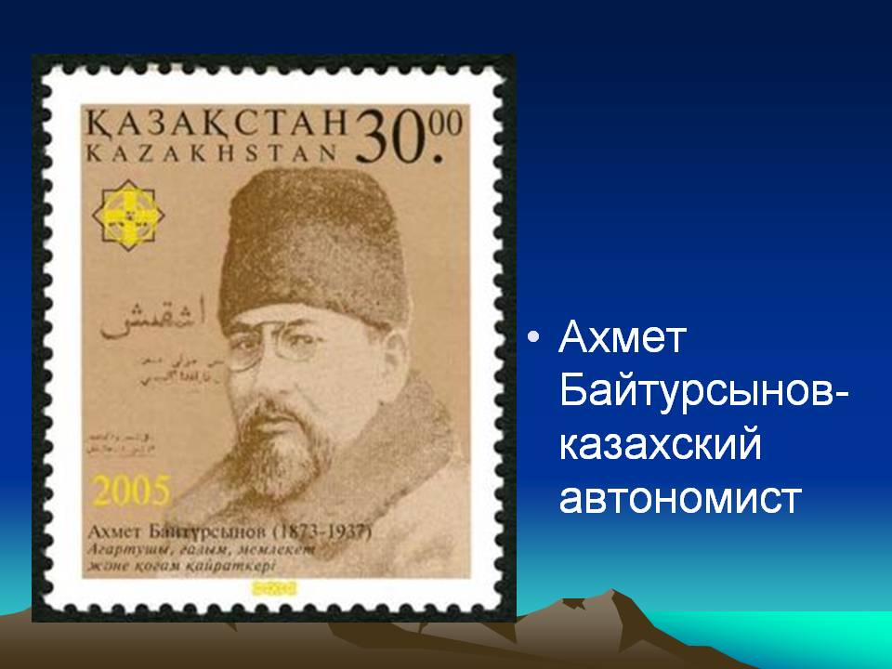
В 1988 Байтурсынов реабилитирован. В честь Байтурсынова названы улицы и школы Казахстана, Институт языкознания, университет в городе Костанай.

